Slide 1
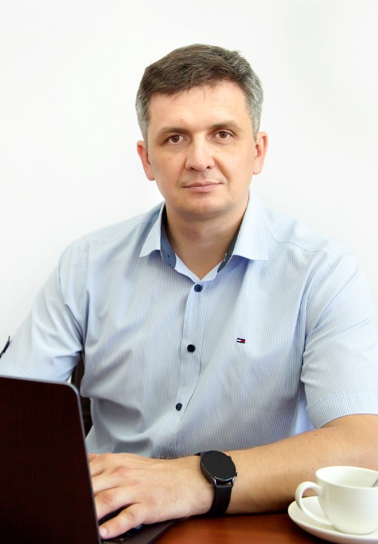
Промышленные роботы-манипуляторы GRINIK
Разработано и произведено в Новосибирске
Михаил Григорьев
Генеральный директор
ООО «АвангардПЛАСТ»
+7-913-940-3888
www.GRINIK.ru

Slide 2
Немного о нас:
Мы первый серийный производитель российских промышленных роботов с 2014 года.
Мы интегрируем наши роботизированные комплексы на заводах по всей России.
Мы разрабатываем и производим оснастку, захваты и другую периферию для роботов.
Мы создаем программное обеспечение для роботизированных комплексов.

Slide 4
Какие задачи решают промышленные роботы - манипуляторы GRINIK?
Обслуживание станков для литья пластика и металлов.
Обслуживание станков с ЧПУ (прессы, токарные и фрезерные станки).
Перемещение грузов и укладка.
Сборка и разборка корпусных и других изделий.
Обработка поверхности (резка, сверловка, фрезеровка, шлифовка).
Напыление, нанесение покрытий и дозирование.
При оснащении техническим зрением собственной разработки наши роботы
могут измерять детали, забирать их с конвейера и многое другое.

Slide 5
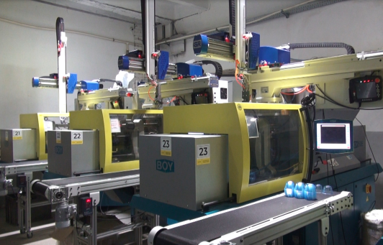
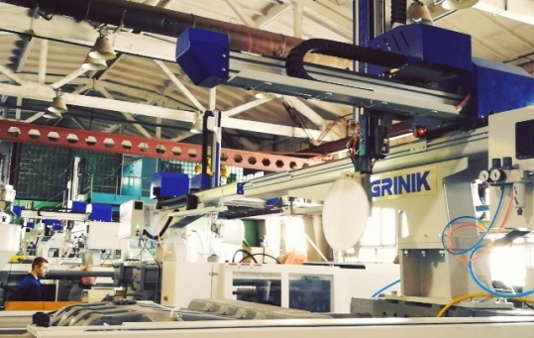
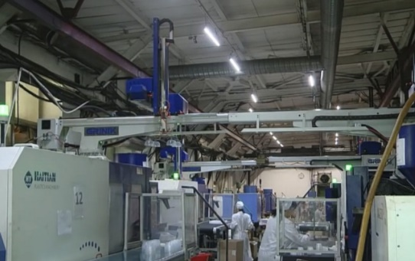
«Наша задача — помочь российским компаниям выйти на новый, более высокотехнологичный уровень производства»
Стабильность качества и возможность прогноза выпуска продукции
Лидирующее положение на рынке
Снижение себестоимости продукции
GRINIK – Решение есть всегда!

Slide 6
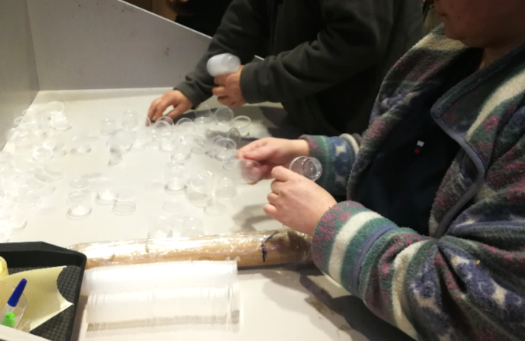
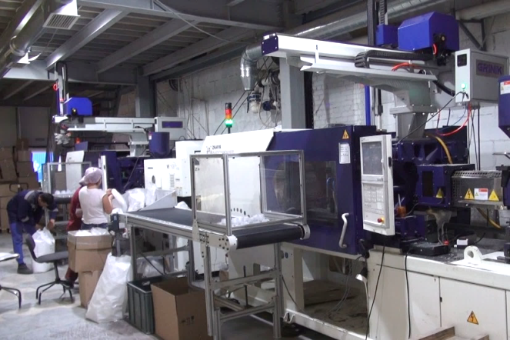
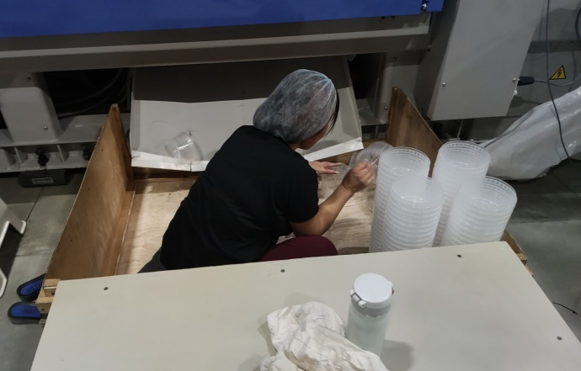
1. Производство одноразовой посуды и упаковки
1. При производстве упаковки для продуктов питания минимизируется контакт продукции с руками оператора.
2. Для обслуживания 3 – 4 станков требуется 1 оператор вместо четырех.
3. Увеличивается производительность в 2 раза.

Slide 7
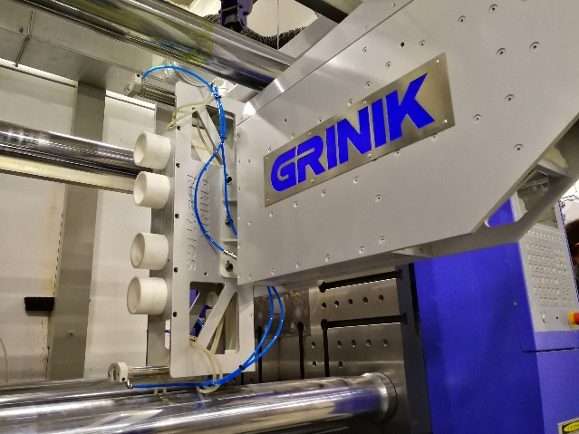
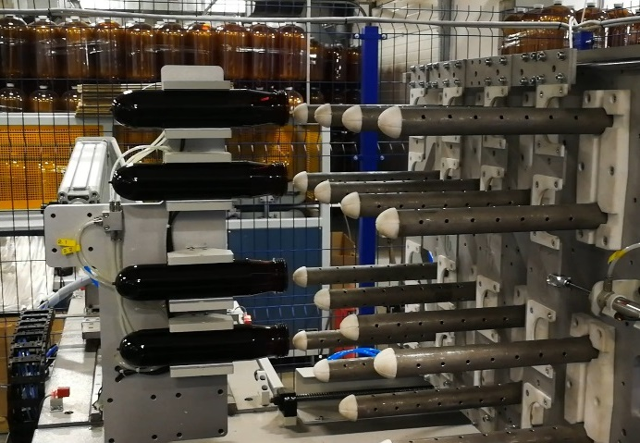
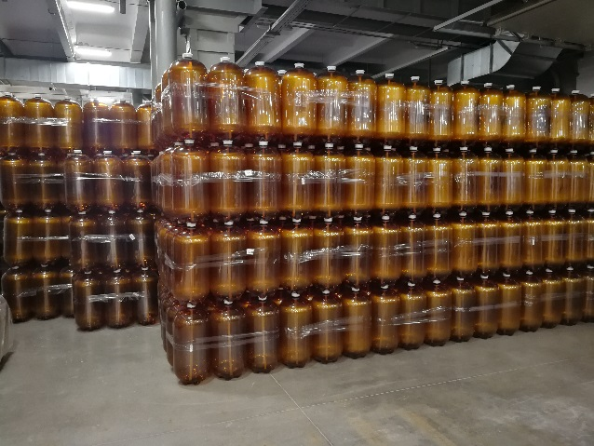
2. Производство пивной кеги из ПЭТ
1. Заготовка кеги охлаждается в 4 раза дольше.
2. Не повреждаются и не склеиваются поверхности.
3. Не требуется постоянное присутствие оператора.
4. Увеличивается производительность в 1,5 раза.

Slide 8
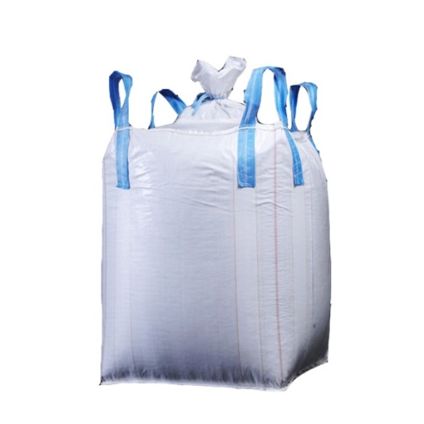
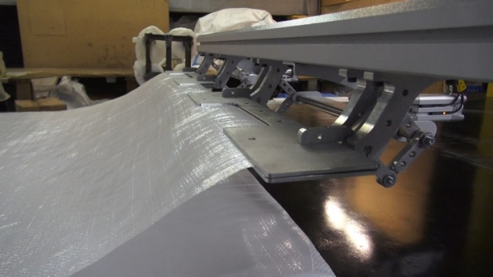
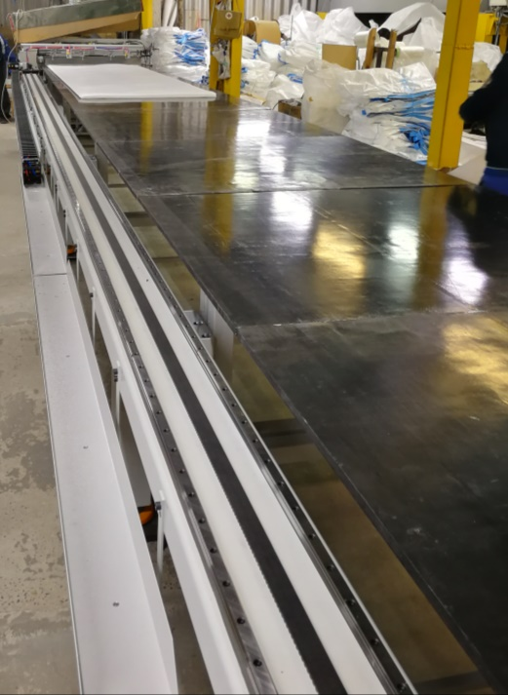
3. Раскрой полотна для мешков Биг-Бэг
1. Автоматический раскрой полотна до 15 метров.
2. Не требуется постоянное присутствие оператора.
3. Увеличивается производительность в 1,5 – 2 раза.

Slide 9
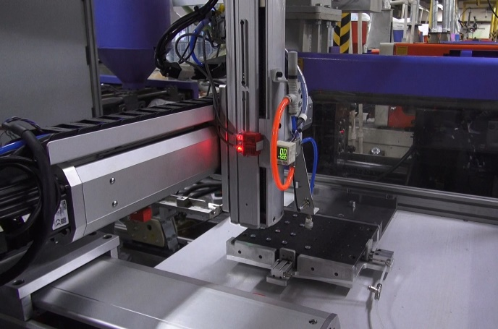
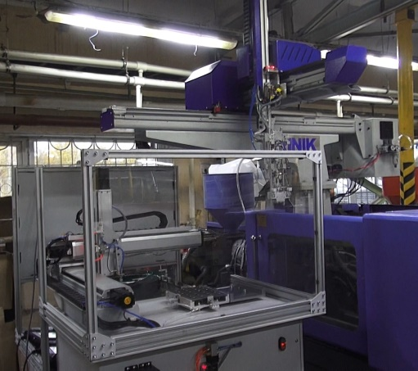
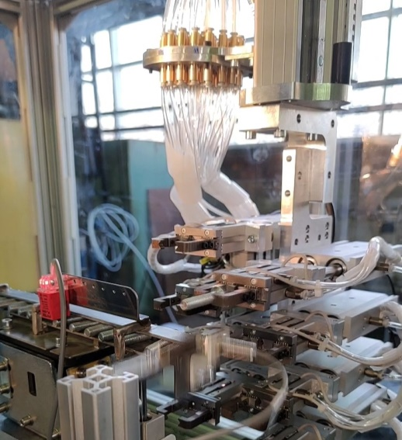
4. Автоматическая установка винтов
и гаек в оправку
Автоматическая установка винтов и гаек в виде
закладных элементов для производства фурнитуры.
2. Не требуется присутствие оператора.
3. Увеличивается производительность в 2 - 3 раза.

Slide 10
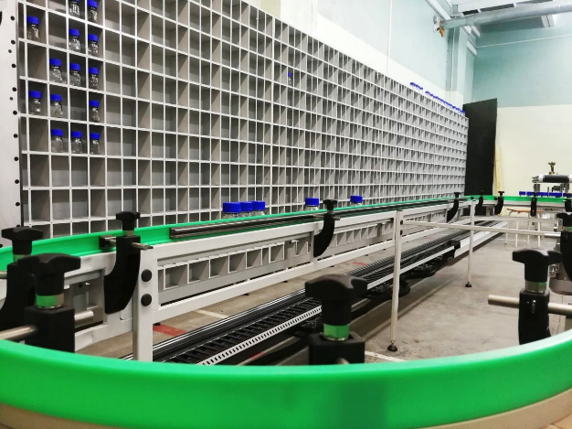
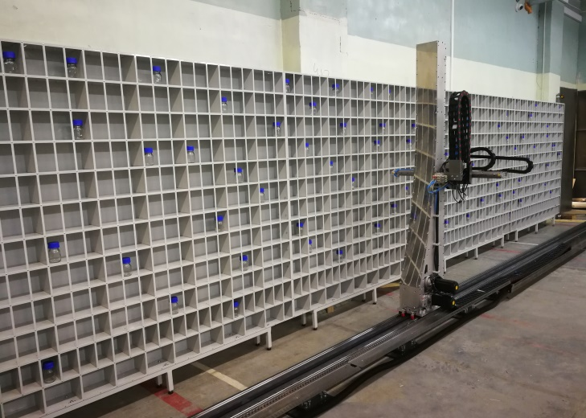
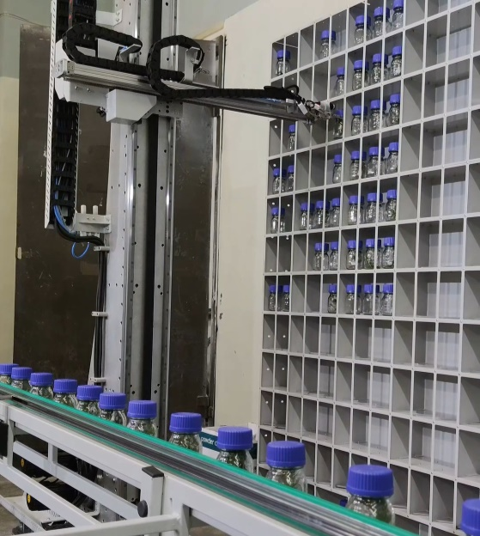
5. Укладка продукции и
автоматизированные склады
1. Автоматизация хранения товара на складах.
2. Для обслуживания 1000 и более ячеек хранения товара требуется 1 оператор.

Slide 11
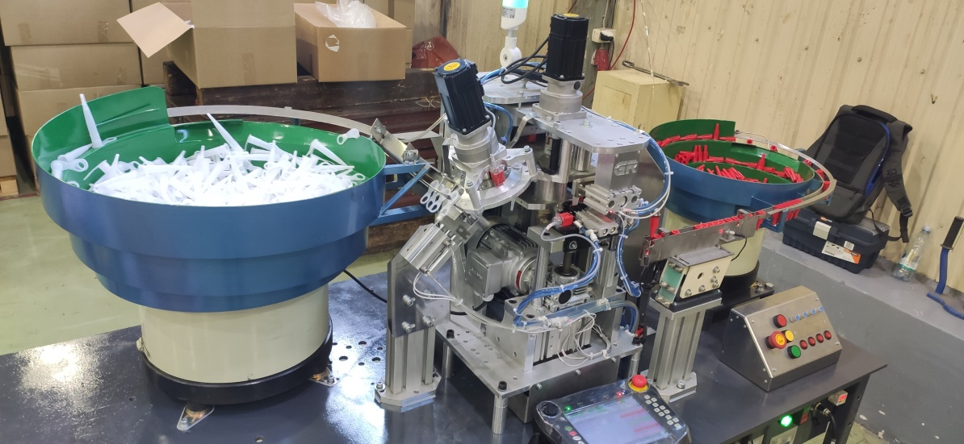
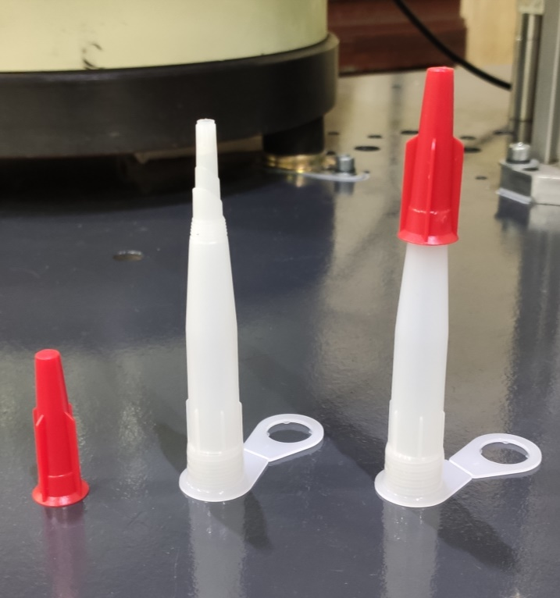
6. Сборочные линии
мелких изделий
1. Автоматизация сборки мелких изделий.
2. Задача оператора своевременно
загружать заготовки.

Slide 12
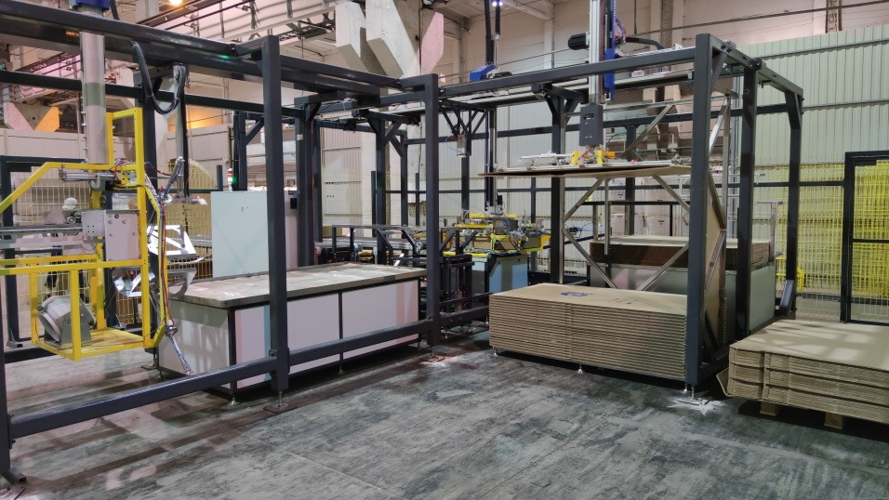
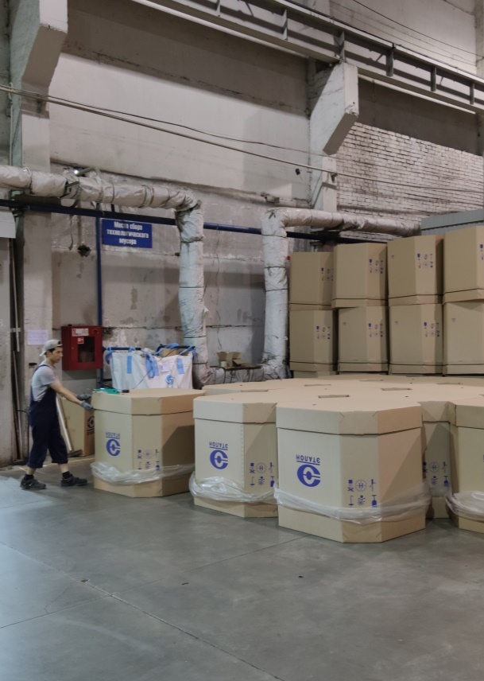
7. Сборочные комплексы
картонной упаковки
1. Автоматизация сборки тары из картона.
2. Задача оператора своевременно
загружать заготовки.

Slide 13
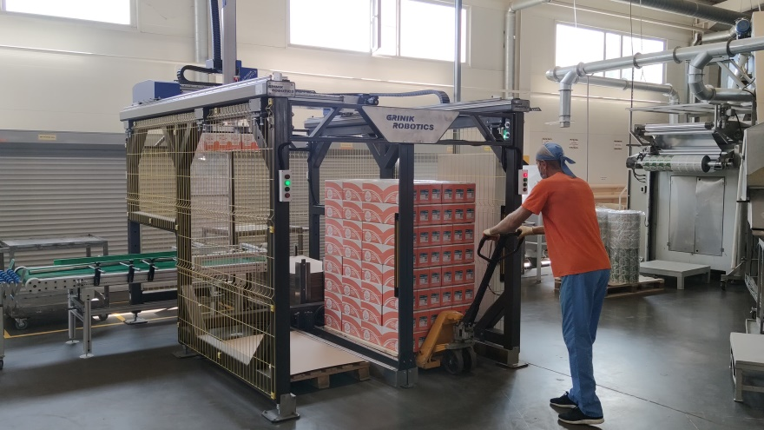
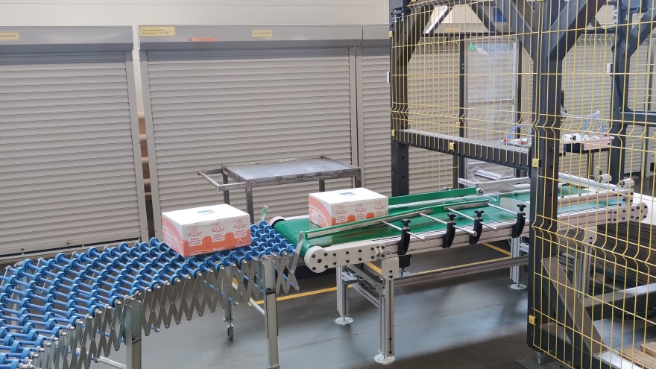
8. Роботы-паллетайзеры и конвейерные системы
1. Автоматизация укладки любых изделий на паллет.
2. Задача оператора своевременно вывозить готовую продукцию.

Slide 14
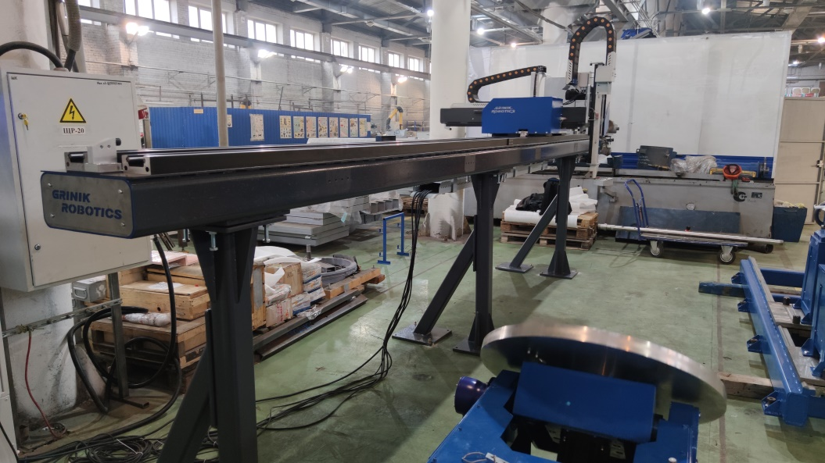
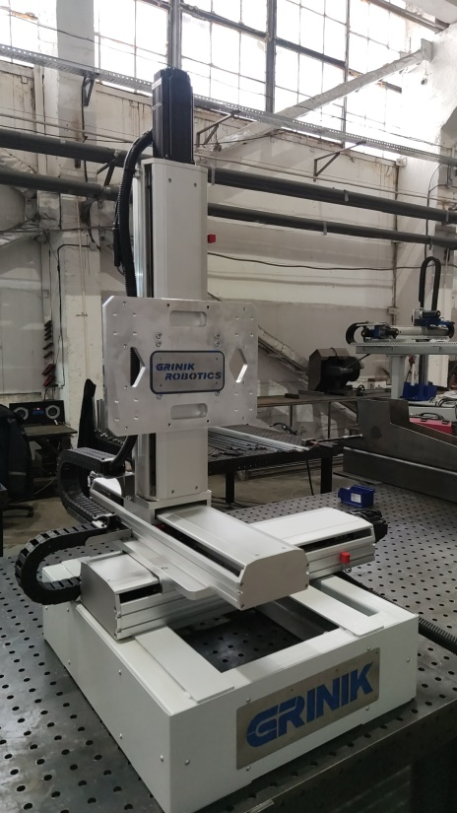
9. Координатные системы
перемещения
Перемещение и позиционирование
с высокой точностью различных
исполнительных устройств.

Slide 15
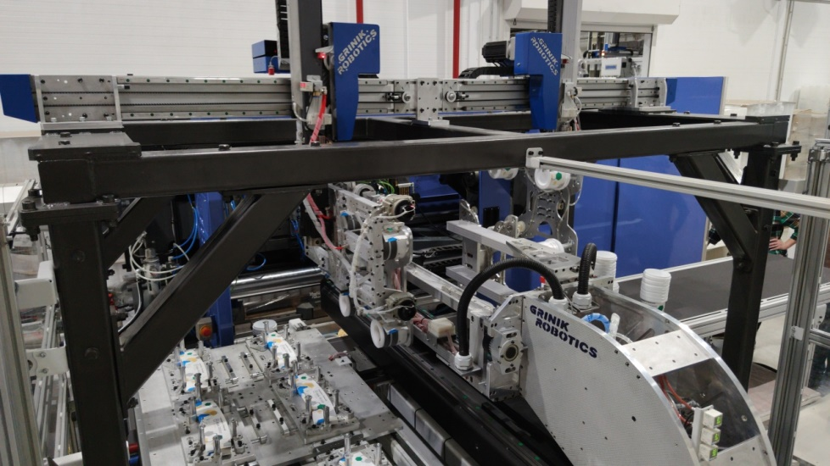
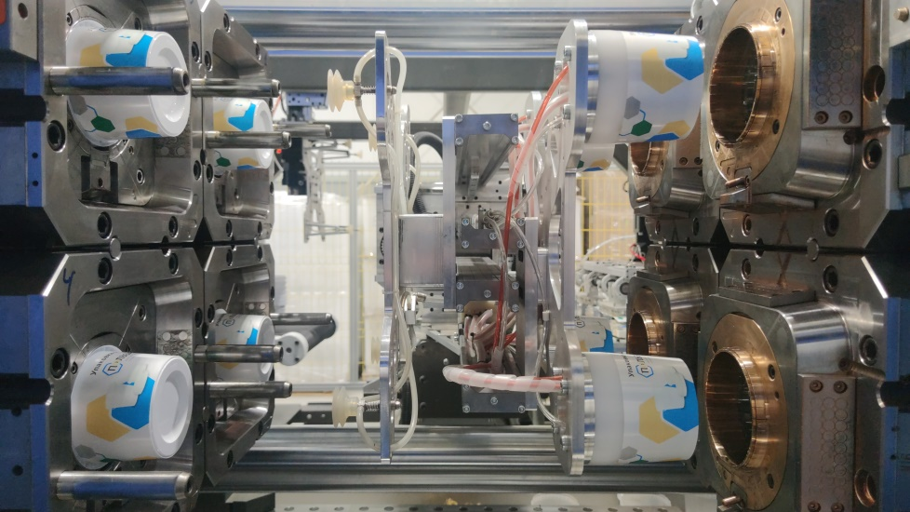
10. Скоростные роботизированные
комплексы для установки
вплавляемой этикетки.
Декорирование изделий с использованием
полноцветной пленки, которая устанавливается
внутрь станка с высокой точностью.

Slide 16
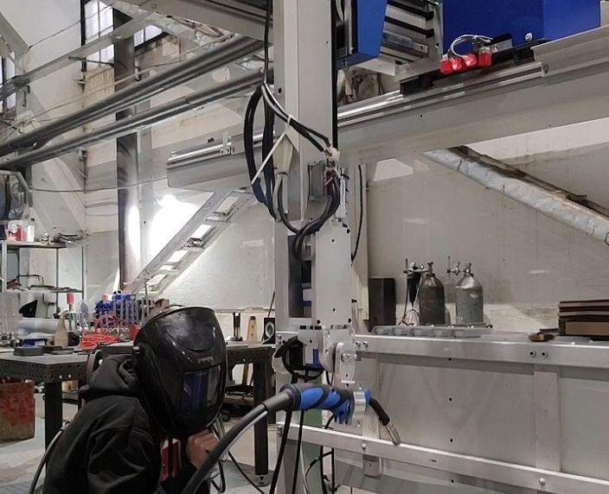
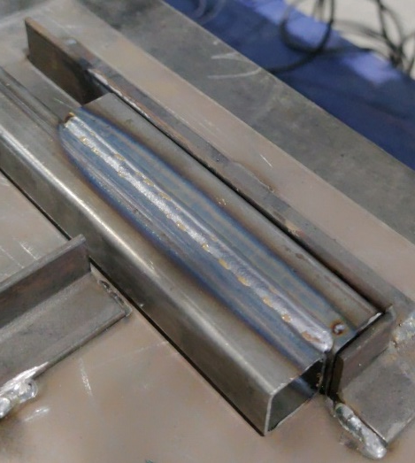
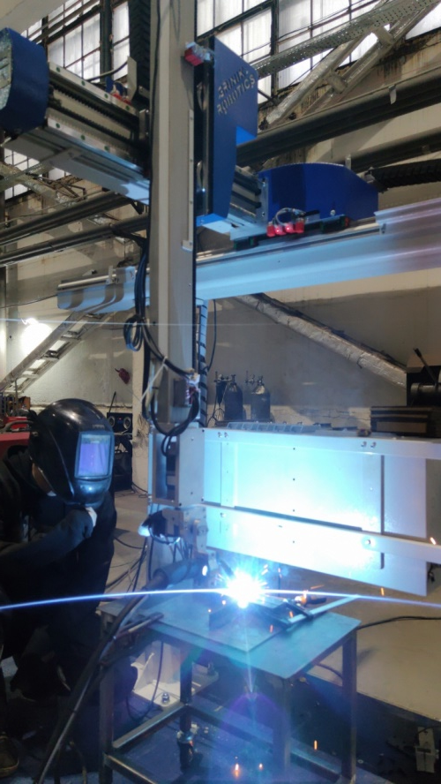
11. Сварочные линейные роботы.
1. Сварка изделий до 15 метров.
2. Оснащение поворотными столами.

Slide 17
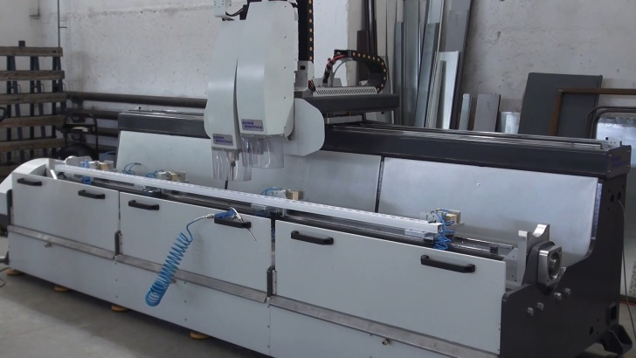
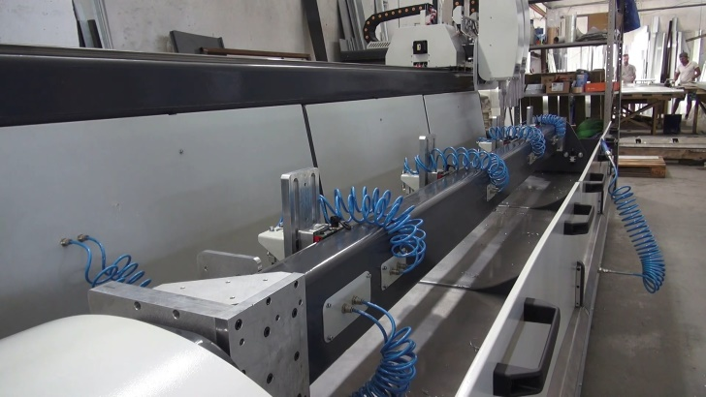
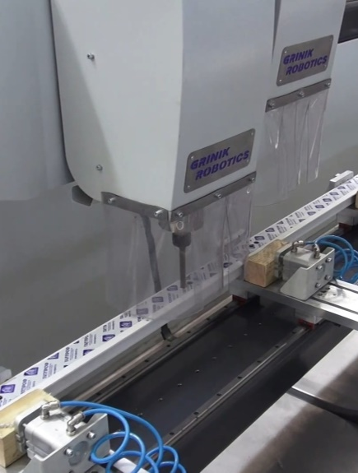
12. Сверлильные, фрезерные
станки с ЧПУ.
1. Станки с чпу для обработки мягких металлов,
пластика, дерева.

Slide 18
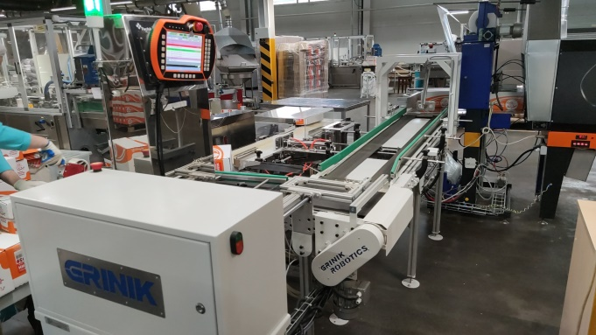
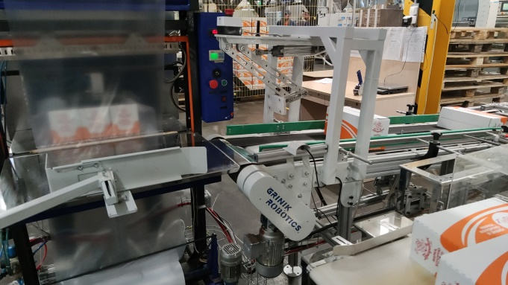
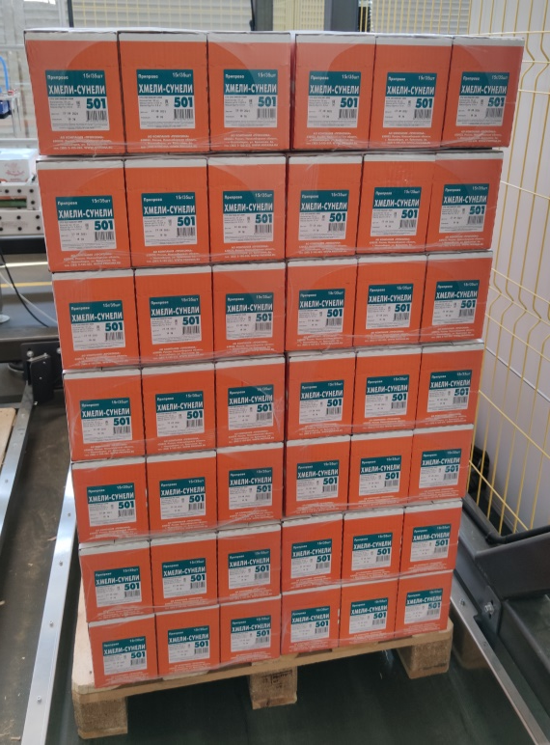
13. Конвейерные системы и системы групповой упаковки.
1. Автоматизация весового контроля каждой упаковки и сборка блоков с заданным количеством коробок.

Slide 19
GRINIK ROBOTICS
позиционирование на рынке
Первый СЕРИЙНЫЙ производитель промышленных роботов-манипуляторов в России. Работаем с 2014 года.
Наши линейные роботы-манипуляторы решают до 70% рутинных задач на производстве.
Цены ниже европейских в 2,5 раза при высоком качестве. Окупаемость от 8ми месяцев.
Поддерживаем цены на уровне китайских производителей с учетом российского налогообложения и доставки до Покупателя в России.
Собственная разработка узлов роботизированных комплексов (закупаются элементы, которые не производятся в России – сервоприводы, низколюфтовые редукторы и т.п.).
Заказчиком роботов являются заводы по производству пластиковых изделий и изделий из металла, заводы по производству мебели и различной фурнитуры, складские комплексы и лаборатории, а также другие производства с тяжелым, опасным или рутинным трудом.

Slide 20
GRINIK ROBOTICS
в фактах 2019 года
Произведено и интегрировано на заводах наших покупателей 40 роботов и роботизированных комплексов.
Годовой рост продаж и установок более чем в 2,5 раза к показателям 2018 года.
География успешных запусков оборудования от Хабаровска и Якутска, до Санкт-Петербурга и Ростова-на-Дону.
Штат Группы компаний «АвангардПЛАСТ» более 20 сотрудников.
Инженерный и конструкторский состав 8 человек.
Дополнительный офис продаж расположен в г.Нижний Новгород.

Slide 21
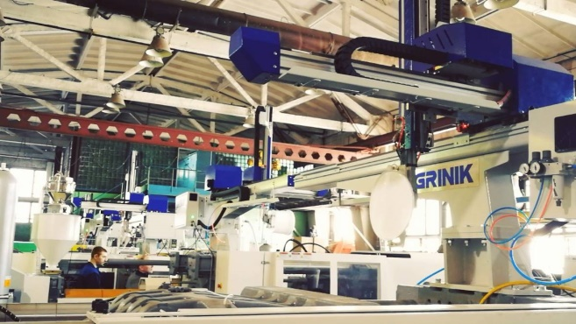
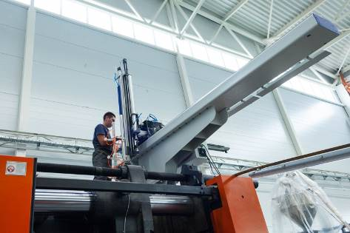
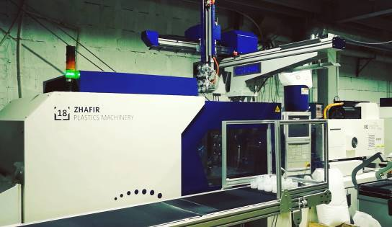
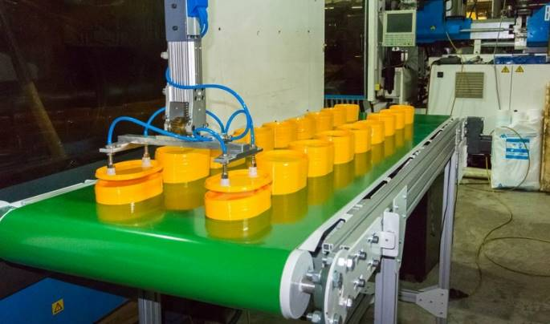
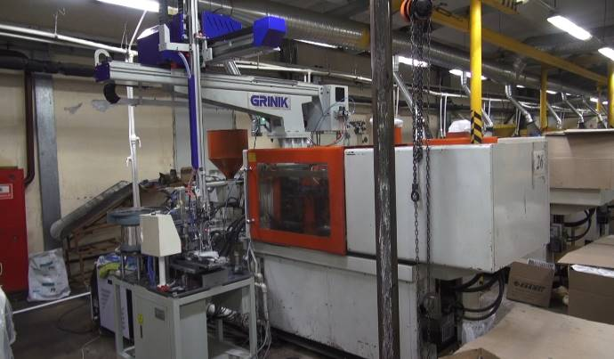
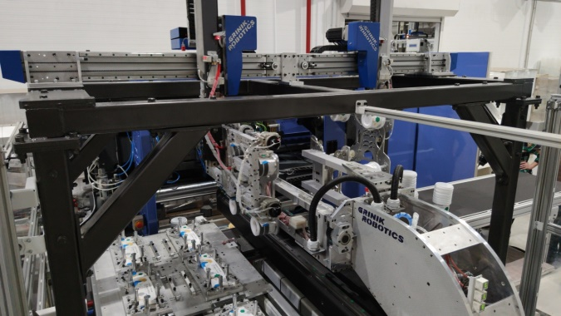
Наши роботы
на заводах

Slide 22
+7 913-940-3888
+7 (383) 354-22-45
info@grinik.ru
www.GRINIK.ru

